Slide 1
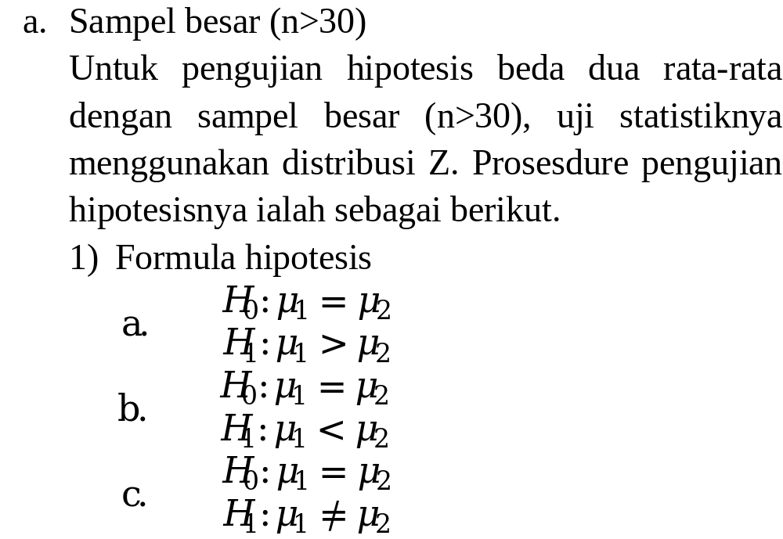
Pengujian Hipotesis Beda Dua Rata-rata

Slide 2
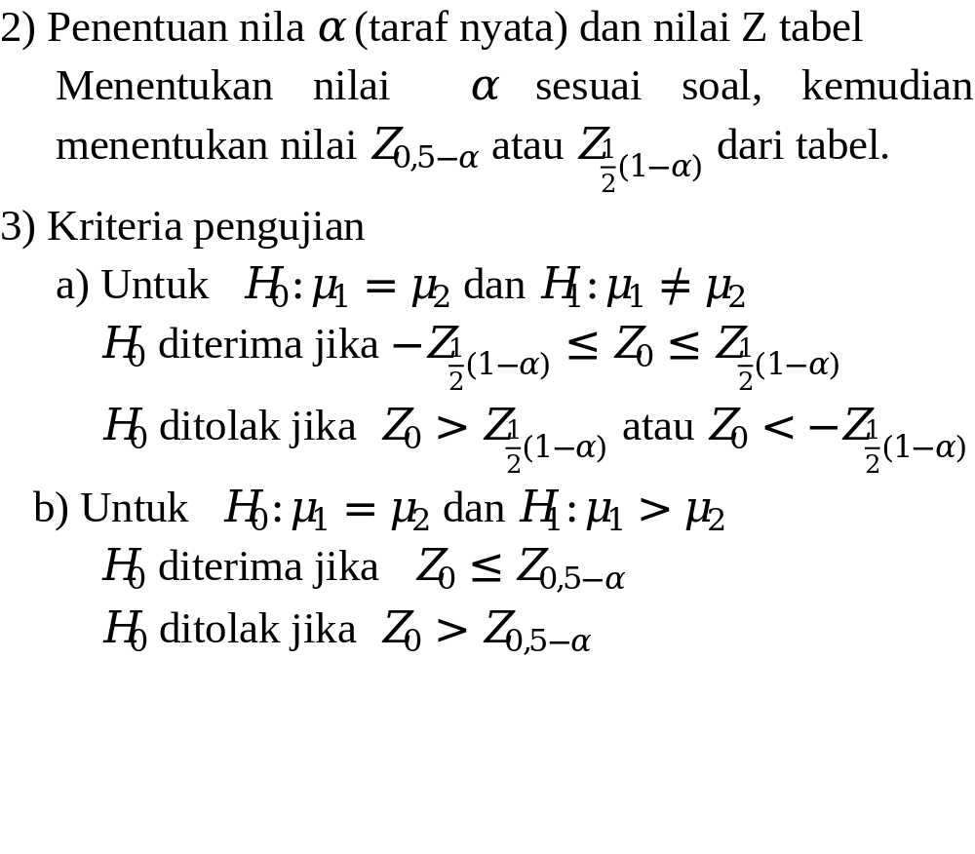

Slide 3
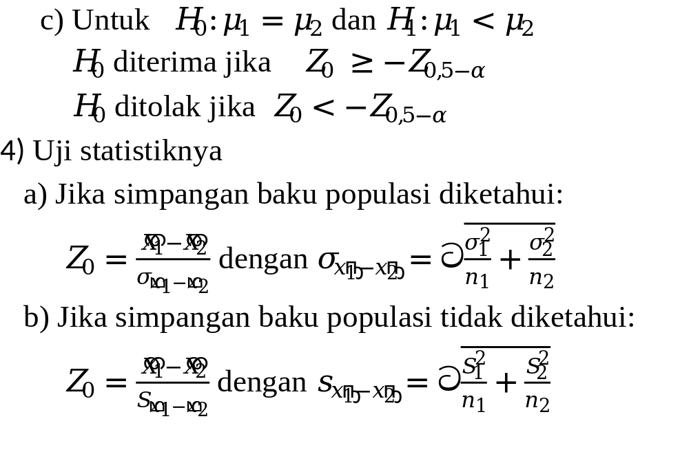

Slide 4
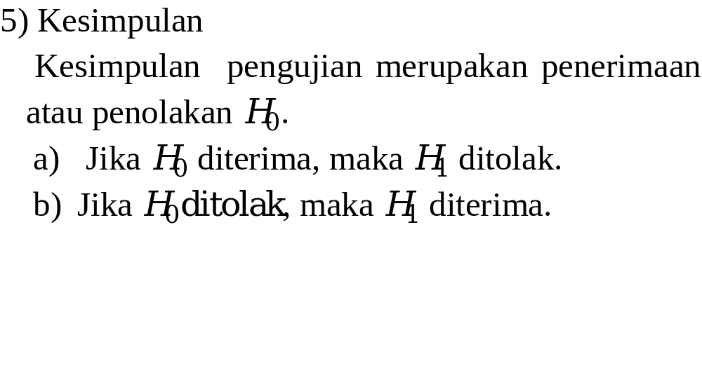

Slide 5
Contoh:
Seseorang berpendapat bahwa rata-rata jam kerja buruh di daerah A dan B sama, dengan alternatif A lebih besar dari pada B. Untuk itu, diambil sampel dikedua daerah, masing-masing 100 dan 70 dengan rata-rata dan simpangan baku 38 dan 9 jam per minggu serta 35 dan 7 jam per minggu. Ujilah pendapat tersebut dengan taraf nyata 5%!. (varians/simpangan baku kedua populasi sama besar ).

Slide 6
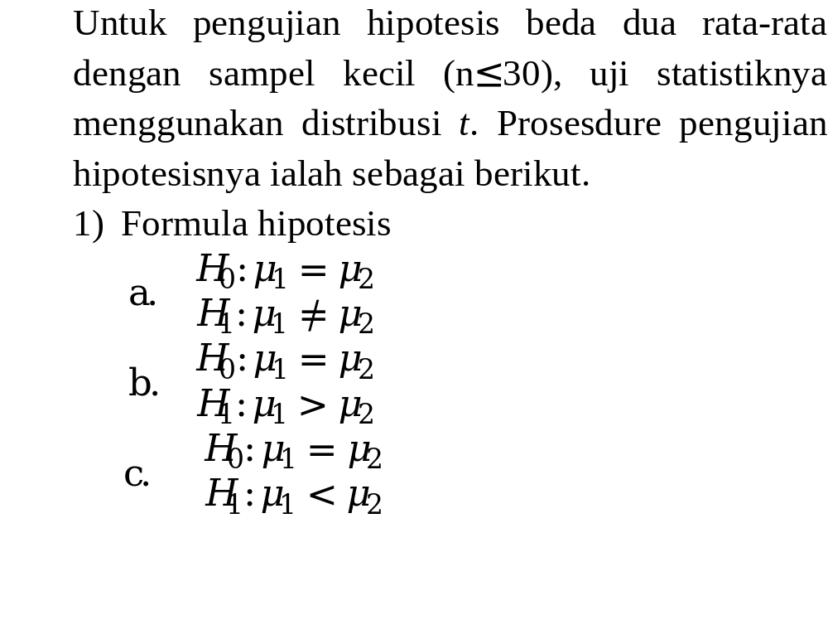
b. Sampel Kecil

Slide 7
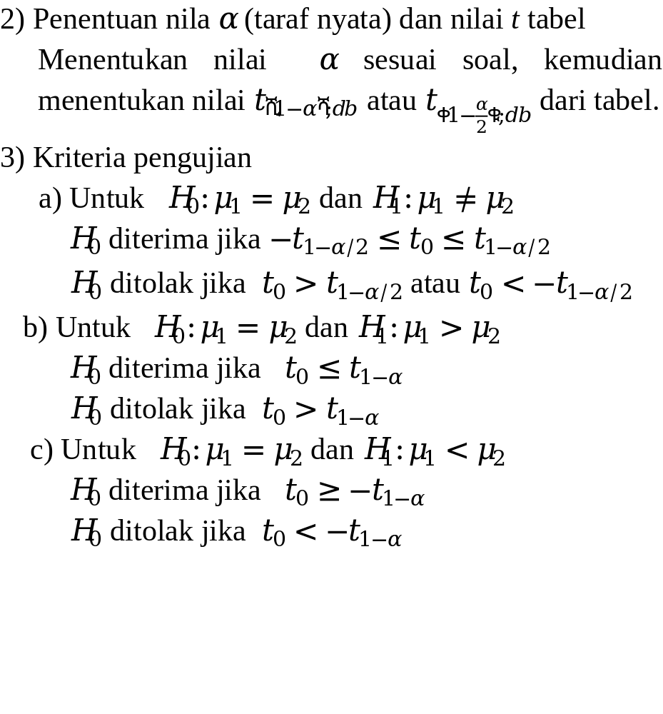

Slide 8
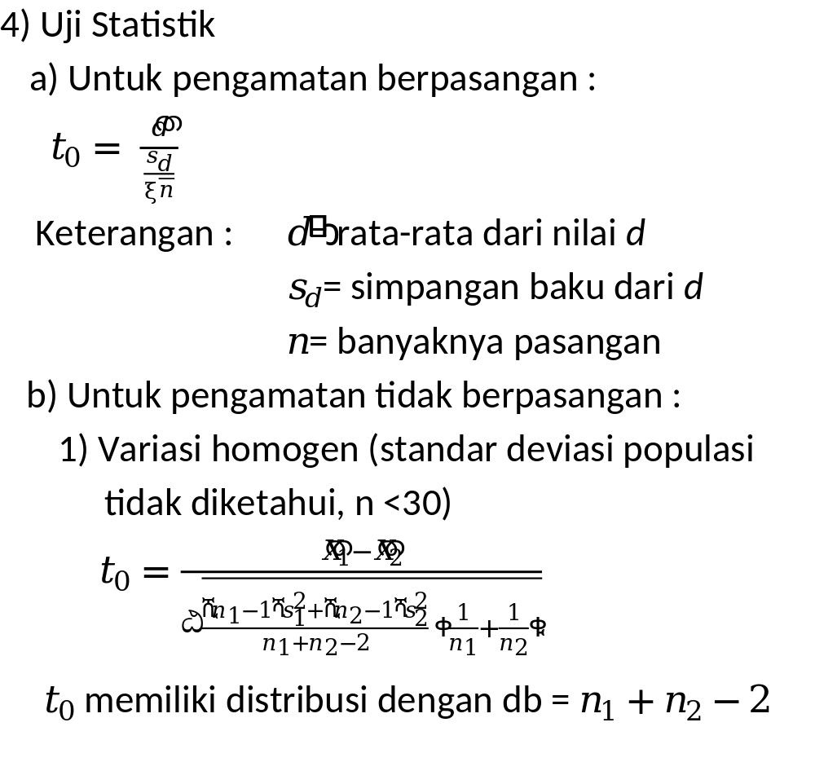

Slide 9
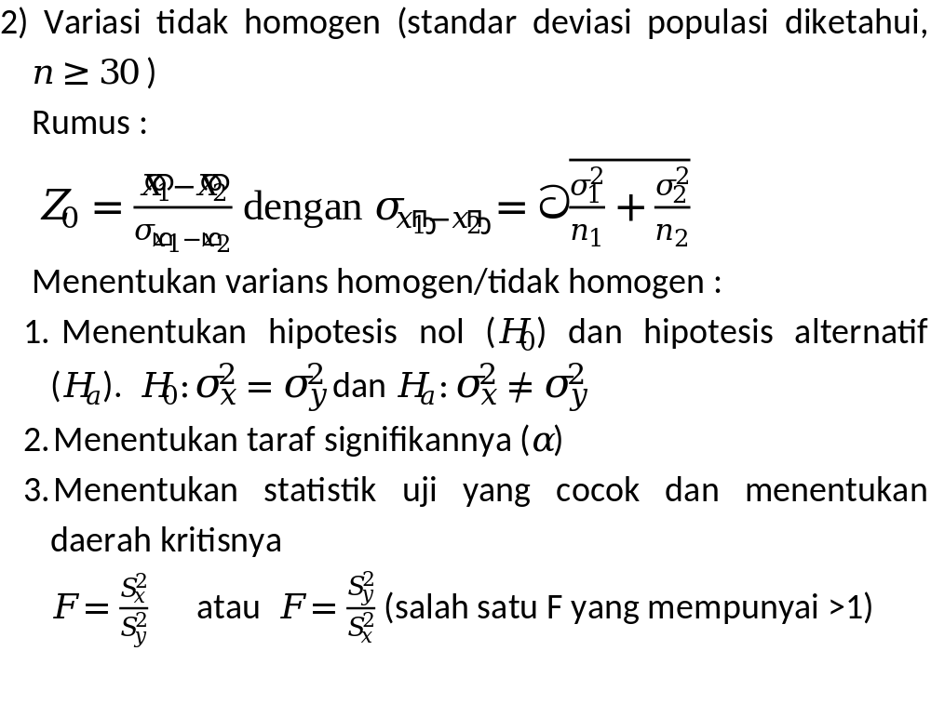

Slide 10
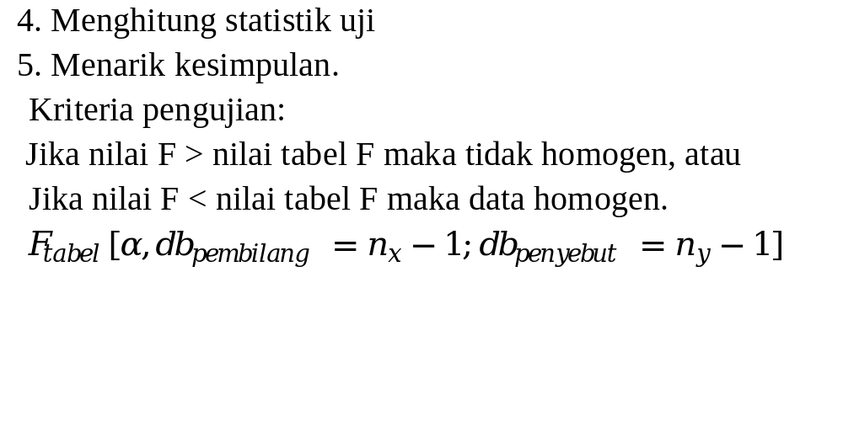

Slide 12
Contoh:
Sebuah perusahaan mengadakan pelatihan teknik pemasaran. Sampel sebanyak 12 orang dengnn metode biasa dan 10 orang dengan metode terprogram. Pada akhir pelatihan diberikan evaluasi dengan materi yang sama. Kelas pertama mencapai rata-rata 80 dengan simpangan baku 4 dan kelas kedua nilai rata-rata 75 dengan simpangan baku 4,5. Ujilah hipotesis kedua metode pelatihan, dengan alternatif keduanya tidak sama, gunakan taraf nyata 10 %! Asumsikan kedua populasi menghampiri distribusi normal dengan varians yang sama.

Slide 13
Contoh Soal:
Untuk mengetahui apakah keanggotaan dalam organisasi mahasiswa memiliki akibat baik atau buruk terhadap prestasi akademik sesorang, diadakan penelitian mengenai mutu rata-rata prestasi akademik. Berikut ini data selama periode 5 tahun.
 | Tahun
 | 1 | 2 | 3 | 4 | 5
Anggota | 7 | 7 | 7,3 | 7,1 | 7,4
Bukan Anggota | 7,2 | 6,9 | 7,5 | 7,3 | 7,4
Ujilah pada taraf nyata 1% apakah keanggotaan dalam organisasi mahasiswa berakibat buruk pada prestasi akademiknya dengan asumsi bahwa populasinya normal.

Slide 14
Latihan :
Seorang manajer perusahaan mengirim 10 orang sekretaris untuk mengikuti kursus mengetik, dengan maksud mengefektifkan kerjanya. Kecepatan mengetik sebelum dan sesudah kursus dicatat untuk mengetahui apakah dengan kursus tersebut ada pengaruhnya terhadap kecepatan kerja sekretaris.pencatatan data kecepatan mengetik (per menit) sebelum dan sesudah kursus adalah:
Setelah : 75 66 98 81 72 65 67 77 91 78
Sebelum : 70 62 90 83 78 55 46 72 80 69
Ujilah bahwa dengan adanya kursus cara mengetik para sekretaris tersebut menjadi lebih cepat, dengan taraf nyata 0,05.

Slide 15
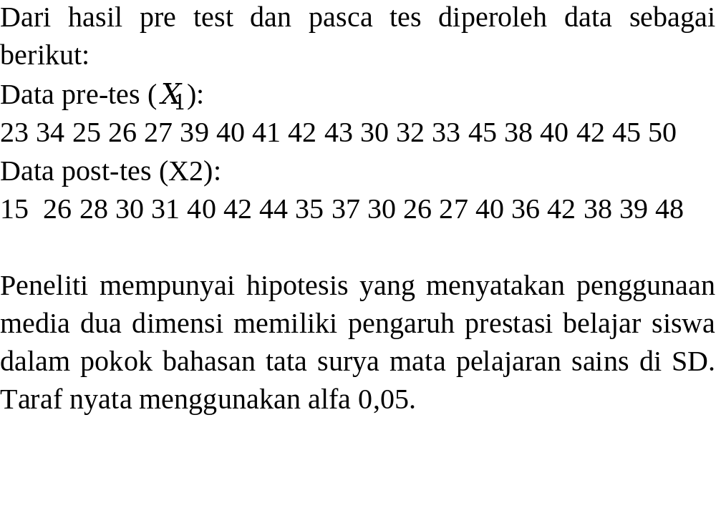

Slide 16
Latihan 2:
Jumlah pengunjung ke Taman Mini Indonesia Indah pada bulan juli 1979 dari beberapa rombongan dan pencatatan pada Bulan juli tahun berikutnya juga dari beberapa rombongan adalah :
Pengunjung 1979 | 397 | 286 | 268 | 254 | 571 | 604 | 384
Pengunjung 1980 | 314 | 257 | 278 | 252 | 613 | 646 | 253
Ujilah apakah ada perbedaan jumlah pengunjung tahun 1979 dan tahun 1980 pada tarf nyata 1 %.

